Slide 1
Rekonstrukce objektu na objekt s nízkou spotřebou energie
VYSOKÁ ŠKOLA TECHNICKÁ A EKONOMICKÁ V ČESKÝCH BUDĚJOVICÍCH
ÚSTAV TECHNICKO-TECHNOLOGICKÝ
Student: Miroslava Kovaříková 14710
Vedoucí bakalářské práce: Ing. Michal Kraus, Ph.D.
Oponent: Ing. Andrea Šandová
České Budějovice, červen 2017

Slide 2
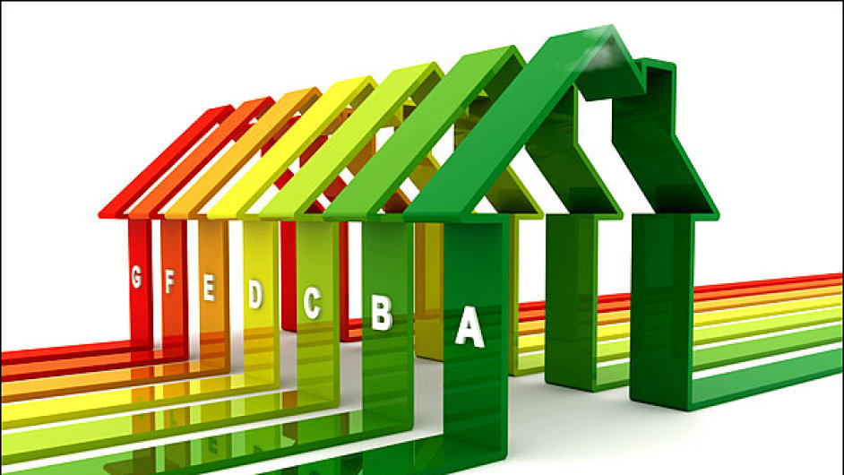
Motivace a důvody k řešení daného problému
Zájem o nízkoenergetickou výstavbu
Aktuální téma
Návrh rekonstrukce na reálném příkladu
Zdroj: http://byznys.ihned.cz/c1-63520770-nektere-domy-v-cesku-nebudou-muset-mit-energeticky-stitek-schvalili-poslanci

Slide 3
Cíl práce
Cílem bakalářské práce je zpracování výkresové dokumentace rekonstrukce již existujícího objektu na objekt s nízkou spotřebou energie.
Snížení potřeby tepla na vytápění
Vyhodnocení konstrukcí z hlediska tepelně – technického

Slide 4
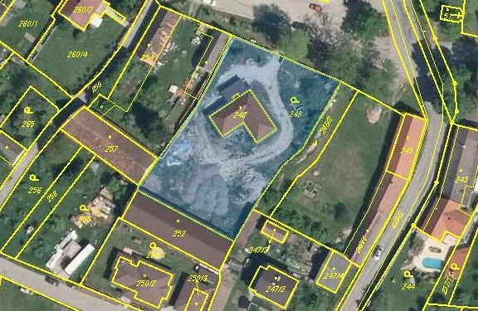
Řešený objekt
Obec Hůry na Českobudějovicku
Zdroj: http://nahlizenidokn.cuzk.cz

Slide 5
Hypotéza a použité metody práce
Metoda shromáždění informací.
Zvolení vhodných materiálů a technologií.
Návrh rekonstrukce rodinného domu v nízkoenergetickém standardu, vytvoření projektové dokumentace.

Slide 6
Popis objektu
Katastrální území Hůry, parcela číslo 248
RD – 1 nadzemní podlaží
Obytná plocha: 92,7 m²
Parcela o výměře 2093 m²
Zdivo z keramických tvárnic
Střecha valbová
Krov dřevěný – stojatá stolice
Základy z prostého betonu
Ohřev vody – elektrický bojler
Vytápění – plynový kotel

Slide 7
Dispoziční řešení 1.NP
Zdroj: Vlastní zpracování

Slide 8
Tepelně – technické posouzení konstrukcí
Obvodová konstrukce
Stávající konstrukce: U = 0,312 W/m²K
Baumit štuková omítka tl. 10 mm
POROTHERM 30 P+D tl. 300 mm
Rockwool Floorrock tl. 80 mm
Baumit silikátová omítka tl. 50 mm
Nová konstrukce: U= 0,162 W/m²K
Baumit štuková omítka tl. 10 mm
POROTHERM 30 P+D tl. 300 mm
Rockwool Floorrock tl. 280 mm
Baumit silikátová omítka tl. 50 mm

Slide 9
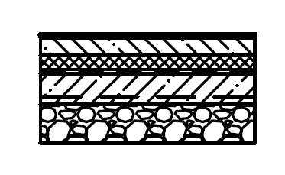
Tepelně – technické posouzení konstrukcí
Konstrukce podlahy
Stávající konstrukce: U = 0,441 W/m²K
Dřevěné parkety tl. 15 mm
Potěr cementový tl. 50 mm
Beton C20 s KARI sítí tl. 70 mm
Pěnový polystyren tl. 70 mm
Elastodek 40 Medium Min. tl. 4 mm
Beton C20 s KARI sítí tl. 120 mm
Štěrkopísek tl. 150 mm
Rekonstrukce podlahy je příliž ekonomicky a technologicky náročná, nebude prováděna.
Zdroj: Vlastní zpracování

Slide 10
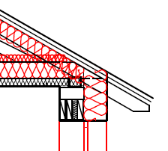
Tepelně – technické posouzení konstrukcí
Stropní konstrukce
Stávající konstrukce: U = 0,371 W/m²K
Sádrokarton tl. 12,5 mm
Isover Unirol Profi. tl. 100 mm
Nová konstrukce: U= 0,147 W/m²K
Sádrokarton tl. 12,5 mm
Isover Unirol Profi. tl. 100 mm
Isover Unirol Profi. + vazný trám tl. 200 mm
Isover Unirol Profi. tl. 100 mm
Střešní plášť
Zateplení mezikrokevní minerální vata tl. 160 mm
Zdroj: Vlastní zpracování

Slide 11
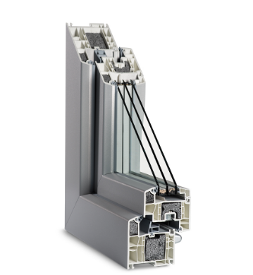
Výměna výplní otvorů
Stávající okna: plastová, dvojskla, U_{w} = 1,2 W/(m².K)
Nová okna: šestikomorové, trojskla, U_{w} = 0,55 W/(m².K)
Stávající dveře: plastová, U_{w} = 1,3 W/(m².K)
Nové dveře: šestikomorové, U_{w} = 0,85 W/(m².K)
Zdroj: http://www.sulko.cz

Slide 12
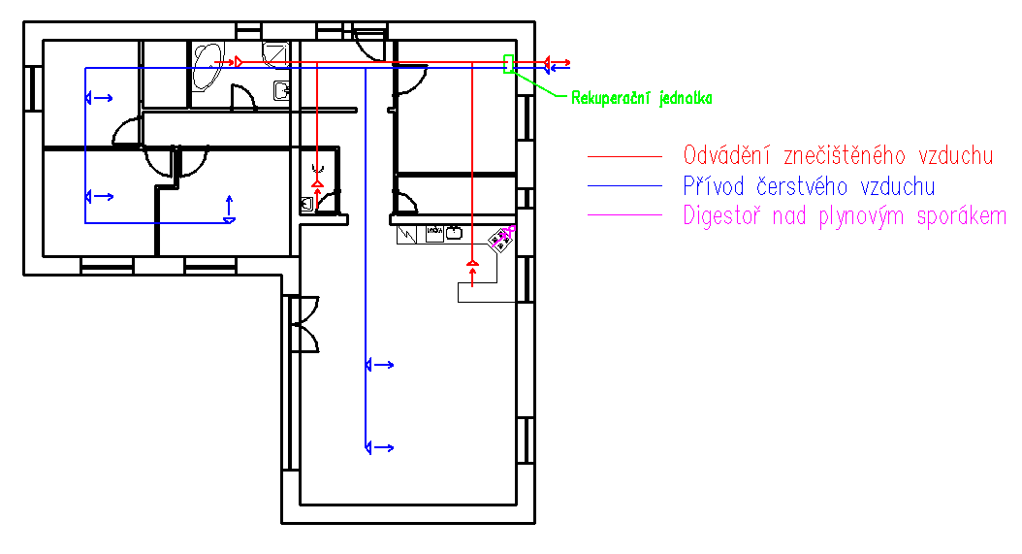
Rekuperace vzduchu
Nucené rovnotlaké větrání
Rekuperační jednotka ComfoAir Compact CA155WM
Zdroj: Vlastní zpracování

Slide 13
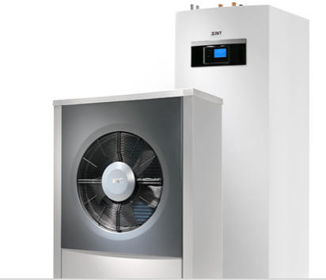
Tepelné čerpadlo
Stávající zdroj TUV - elektrický bojler Dražice OKCE
Stávající zdroj tepla - plynový kotel VIADRUS
Návrh tepelného čerpadla vzduch-voda IVT AIR X 70
Zdroj: http://www.cerpadla-ivt.cz

Slide 14
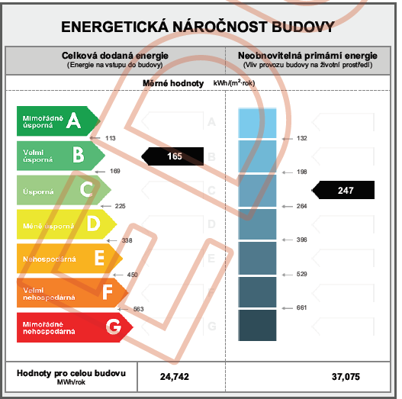
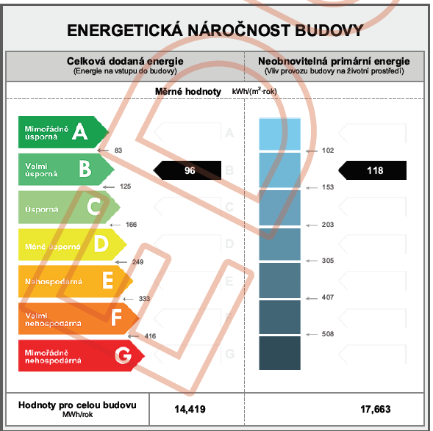
Závěrečné shrnutí
Hodnota měrné potřeby tepla na vytápění stávající budovy je 96 kWh/(m2.rok).
Po rekonstrukci 48 kWh/(m2.rok).
Cíl bakalářské práce byl splněn.
Zdroj: Vlastní zpracování
Zdroj: Vlastní zpracování

Slide 15
Děkuji za pozornost

Slide 16
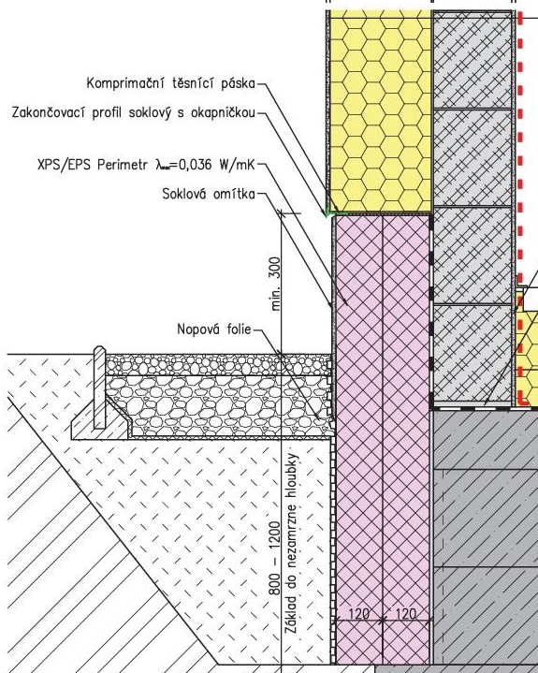
Otázky vedoucího a oponenta
Otázky vedoucího práce:
Jak autorka navrhuje řešit detail styku spodní stavby a odvodových zdí z hledisku minimalizace tepelných mostů?
Bylo by možné v rámci realizace opatření vedoucích ke snížení energetické náročnosti objektu využít některých z aktuálních dotačních programů?
Otázky oponenta práce:
Jak je využito praktické užití
tepelného čerpadla IVT AIR X70
jako klimatizace?
Zdroj: http://www.pasivnidomy.cz

